Slide 1


EXPO Osaka 2025
– doświadczenia pomorskie.
Lekcje i perspektywy współpracy z Japonią.
Gdańsk, 9 czerwca 2025 r.
Monika Zdroik, Zastępca Dyrektora Departamentu Rozwoju Gospodarczego
Marta Chełkowska, Dyrektor Departamentu Turystyki i Sportu

Slide 2


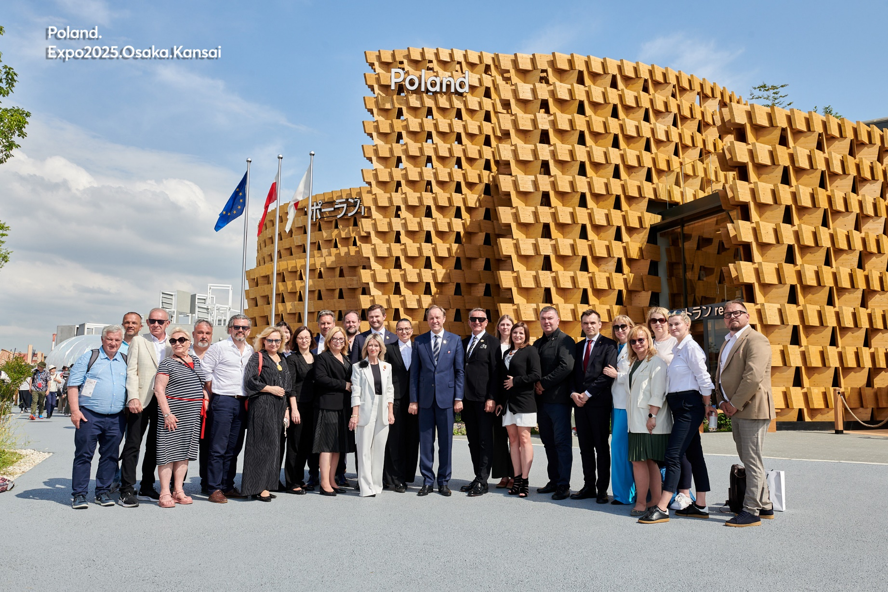
Pomorskie na EXPO
25-29 maja 2025
Misja gospodarcza
Seminarium gospodarcze
Spotkanie z Ambasadorem RP w Tokio
Ekspozycja rzeźby „Taniec żywiołów”
Studenci pomorskich uczelni
Warsztaty rękodzieła „Kwiaty jedności – Spotkanie Polskiej i Japońskiej Sztuki Papierowej”
Warsztaty edukacyjno-sensoryczne z wykorzystaniem bursztynu bałtyckiego „Bałtyckie Skarby – Inspiracje Bursztynem”
Bursztynowe skarby dla zwiedzających
Muzyka z Pomorza – Zagan Acoustic
„Wieczór Pomorski”
Film regionalny

Slide 3
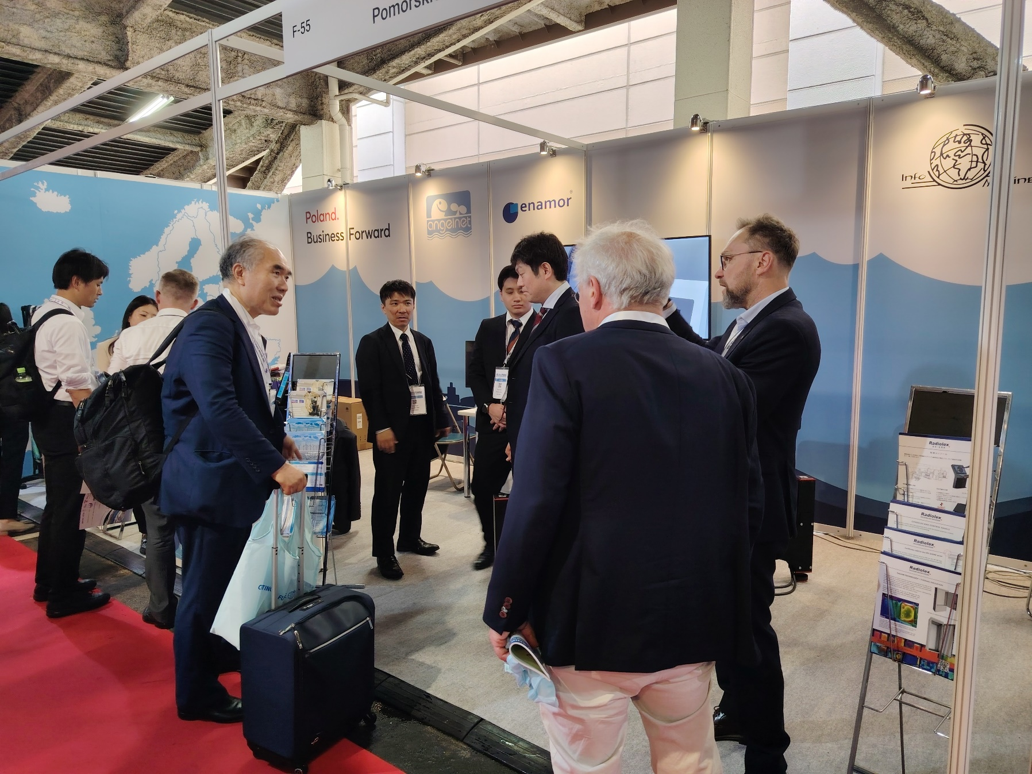
Pomorskie na EXPO
Misja gospodarcza - ARP
Targi Bari Ship, Immabari 22-24.05
Targi Bari-Ship to jedno z kluczowych wydarzeń dla branży morskiej, gromadzące profesjonalistów z całego świata, w tym właścicieli, operatorów
i budowniczych statków, firmy handlowe oraz importerów sprzętu morskiego.
Bari-Ship odbywają się w Imabari – najważniejszym mieście przemysłu morskiego w Japonii.
Do wyjazdu na stoisko pomorskie zakwalifikowało się 5 firm.

Slide 4
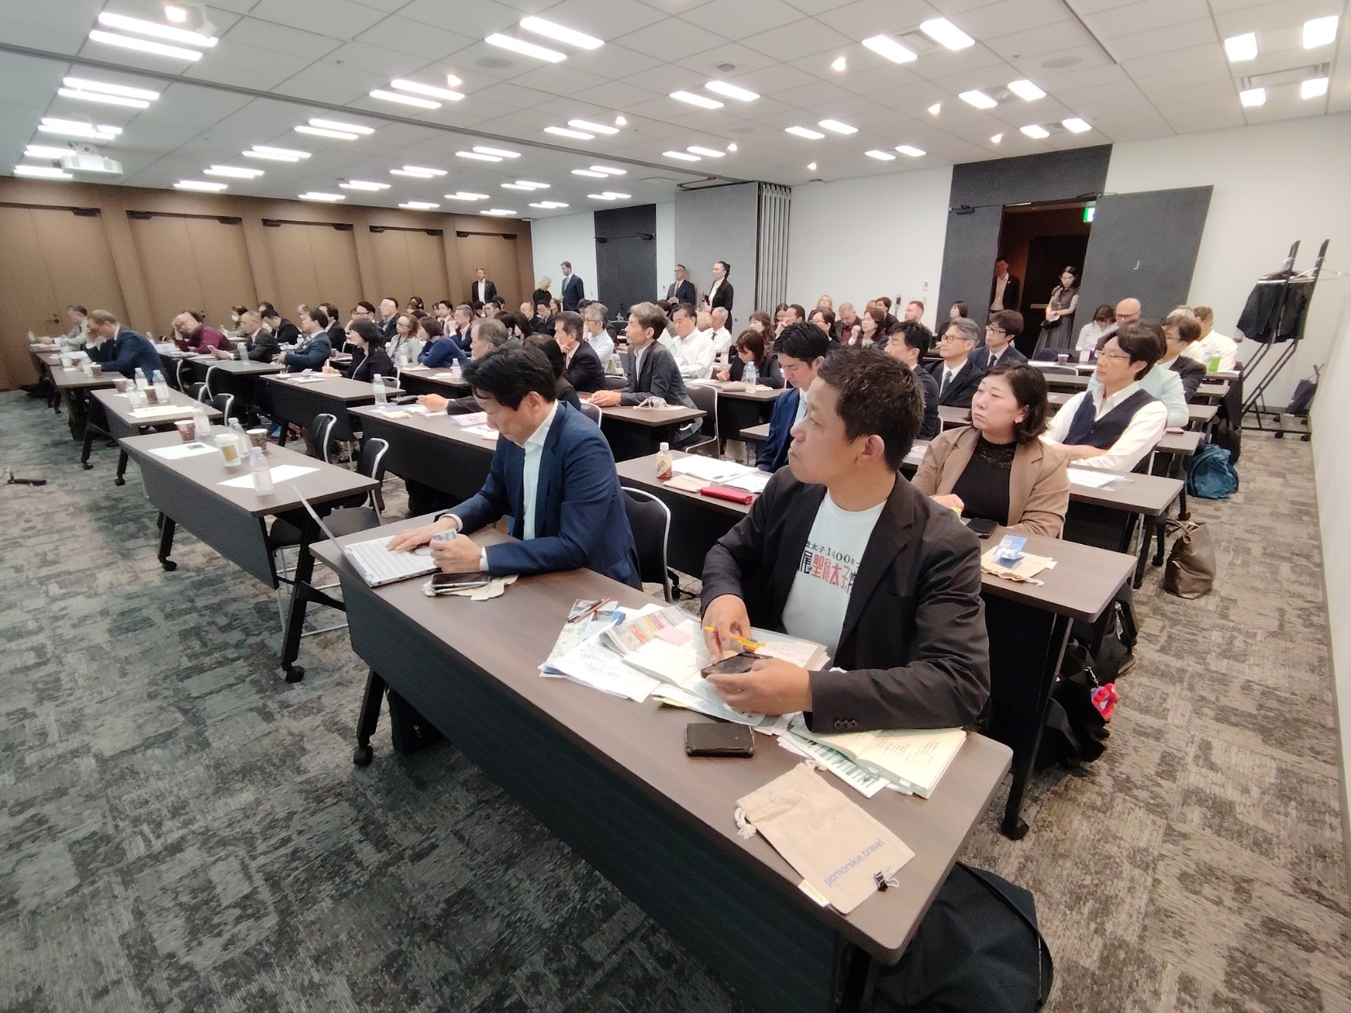
Pomorskie na EXPO
Misja gospodarcza - ARP
Wizyta studyjna - OMRON Group i centrum Advanced Chemical Technology w Kioto
Seminarium gospodarcze z udziałem pomorskich
i japońskich firm oraz organizacji otoczenia biznesu.
Wydarzenie zaszczycił swą obecnością
i wystąpieniem prezydent Lech Wałęsa.
Celem spotkania było zaprezentowanie możliwości eksportowych i inwestycyjnych oraz promocja regionu a także nawiązanie osobistych relacji poprzez networking.
Do udziału w misji wielobranżowej do Osaki zakwalifikowało się 9 firm.

Slide 5
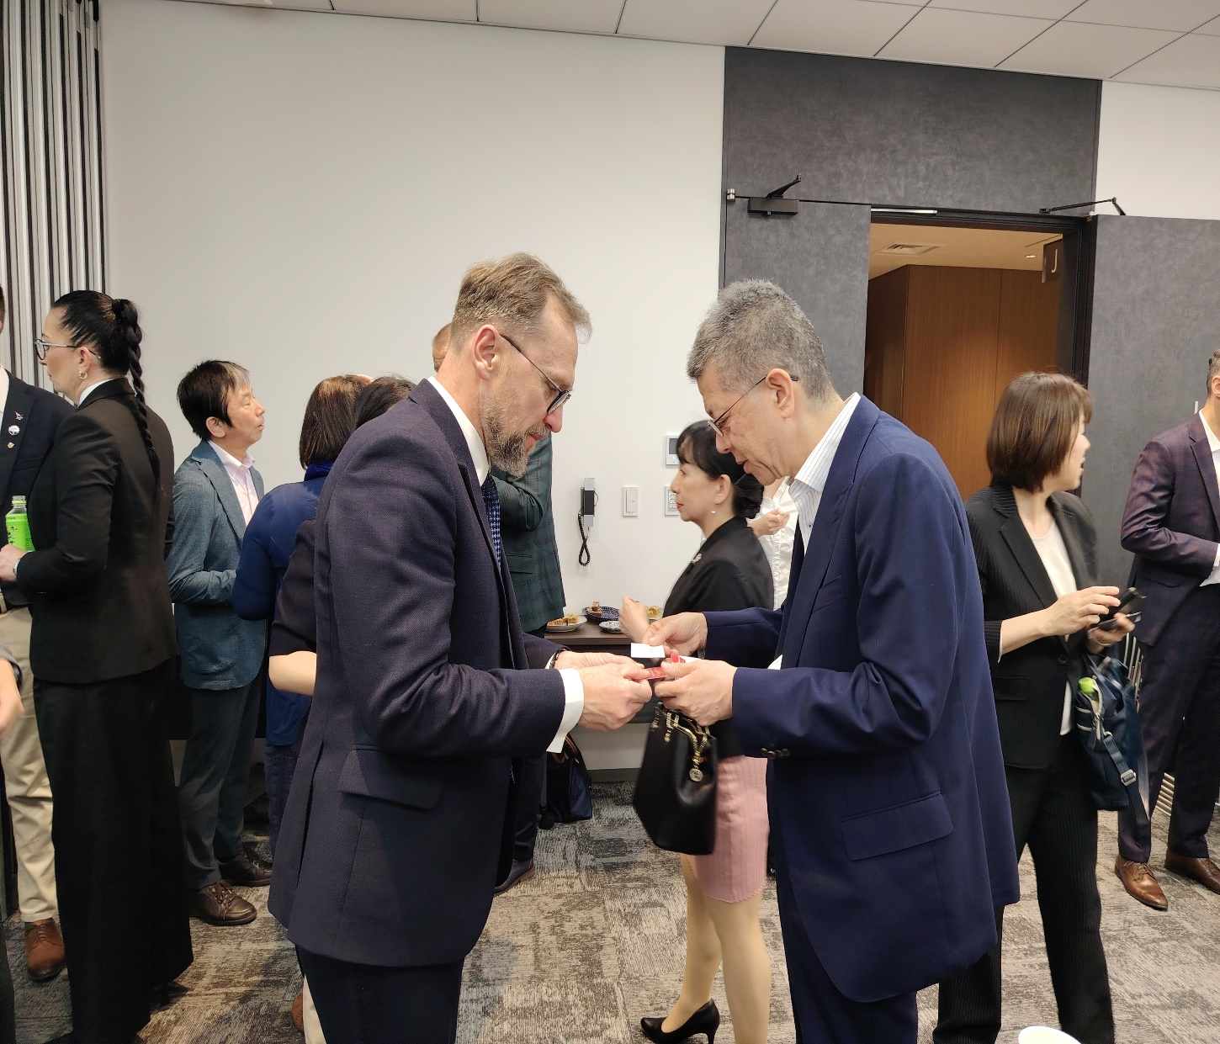
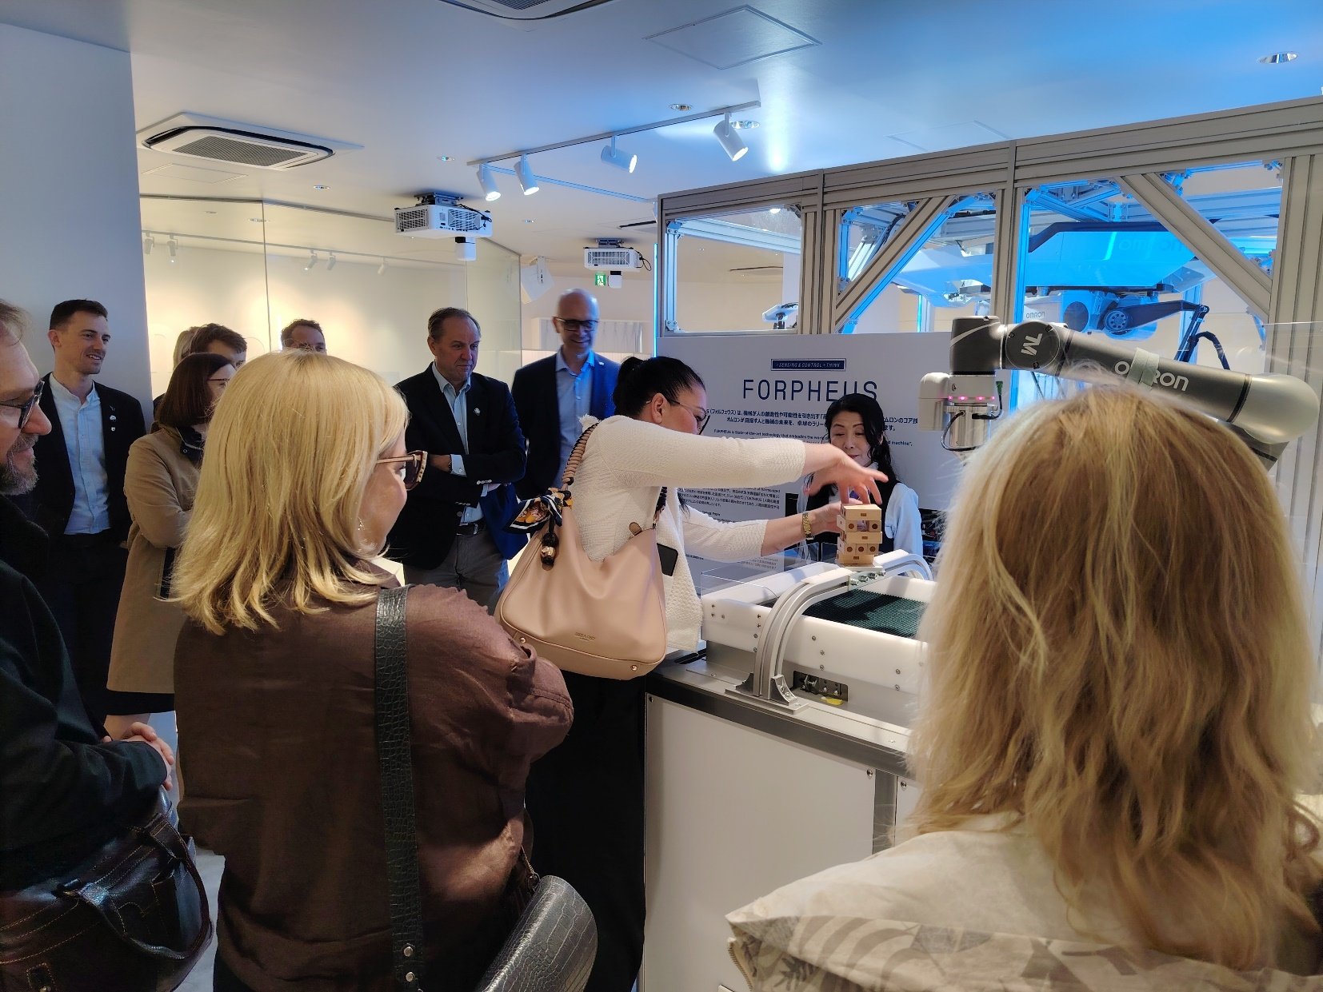
Pomorskie na EXPO
Misja gospodarcza - ARP

Slide 6
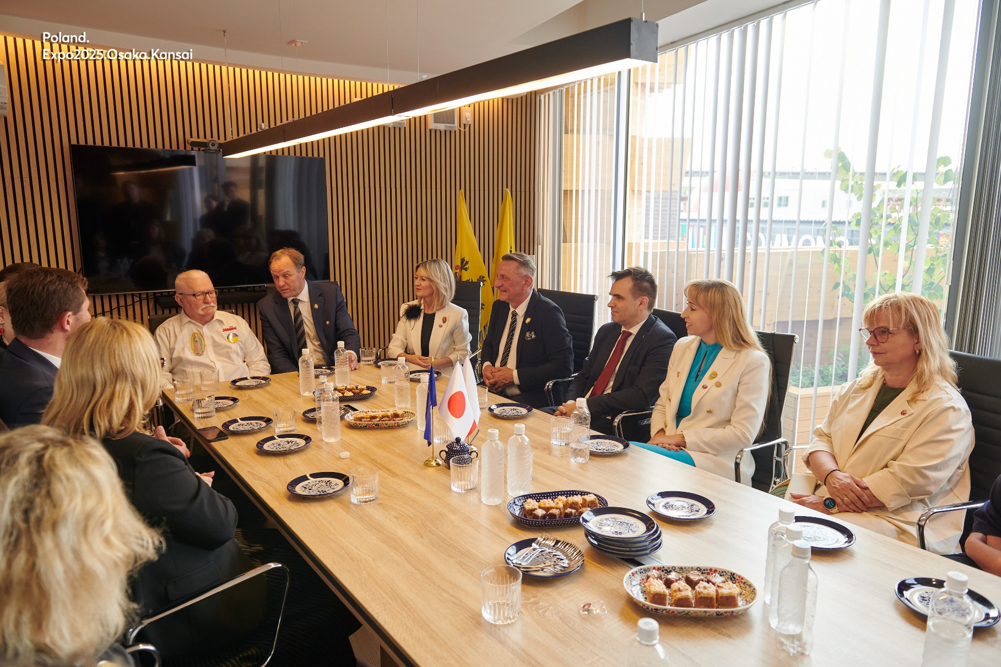
Pomorskie na EXPO
Spotkanie z Ambasadorem RP w Tokio Pawłem Milewskim

Slide 7
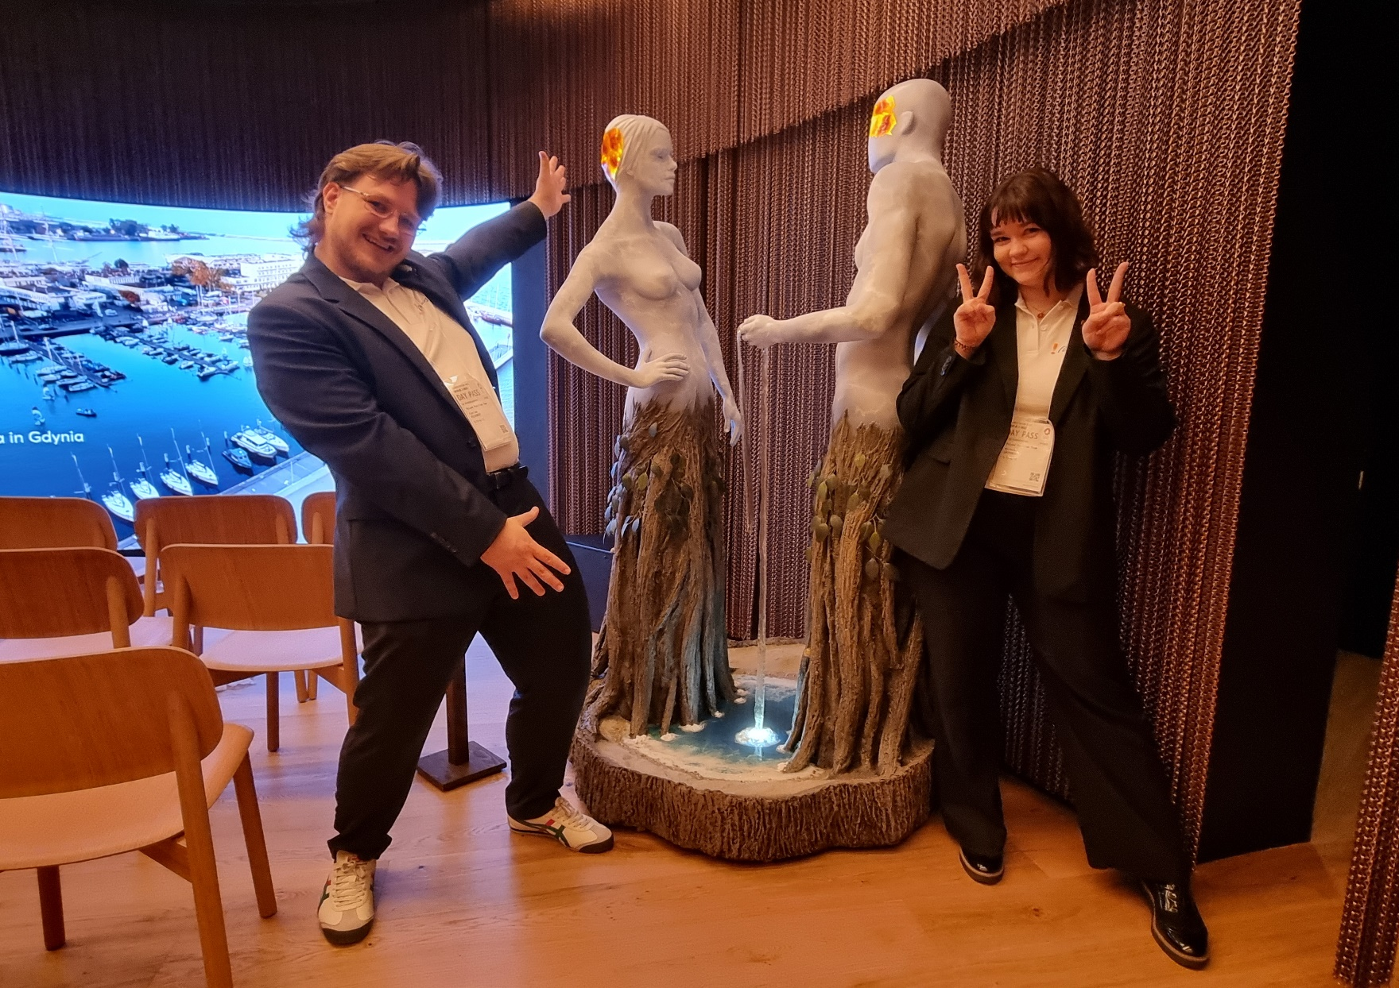
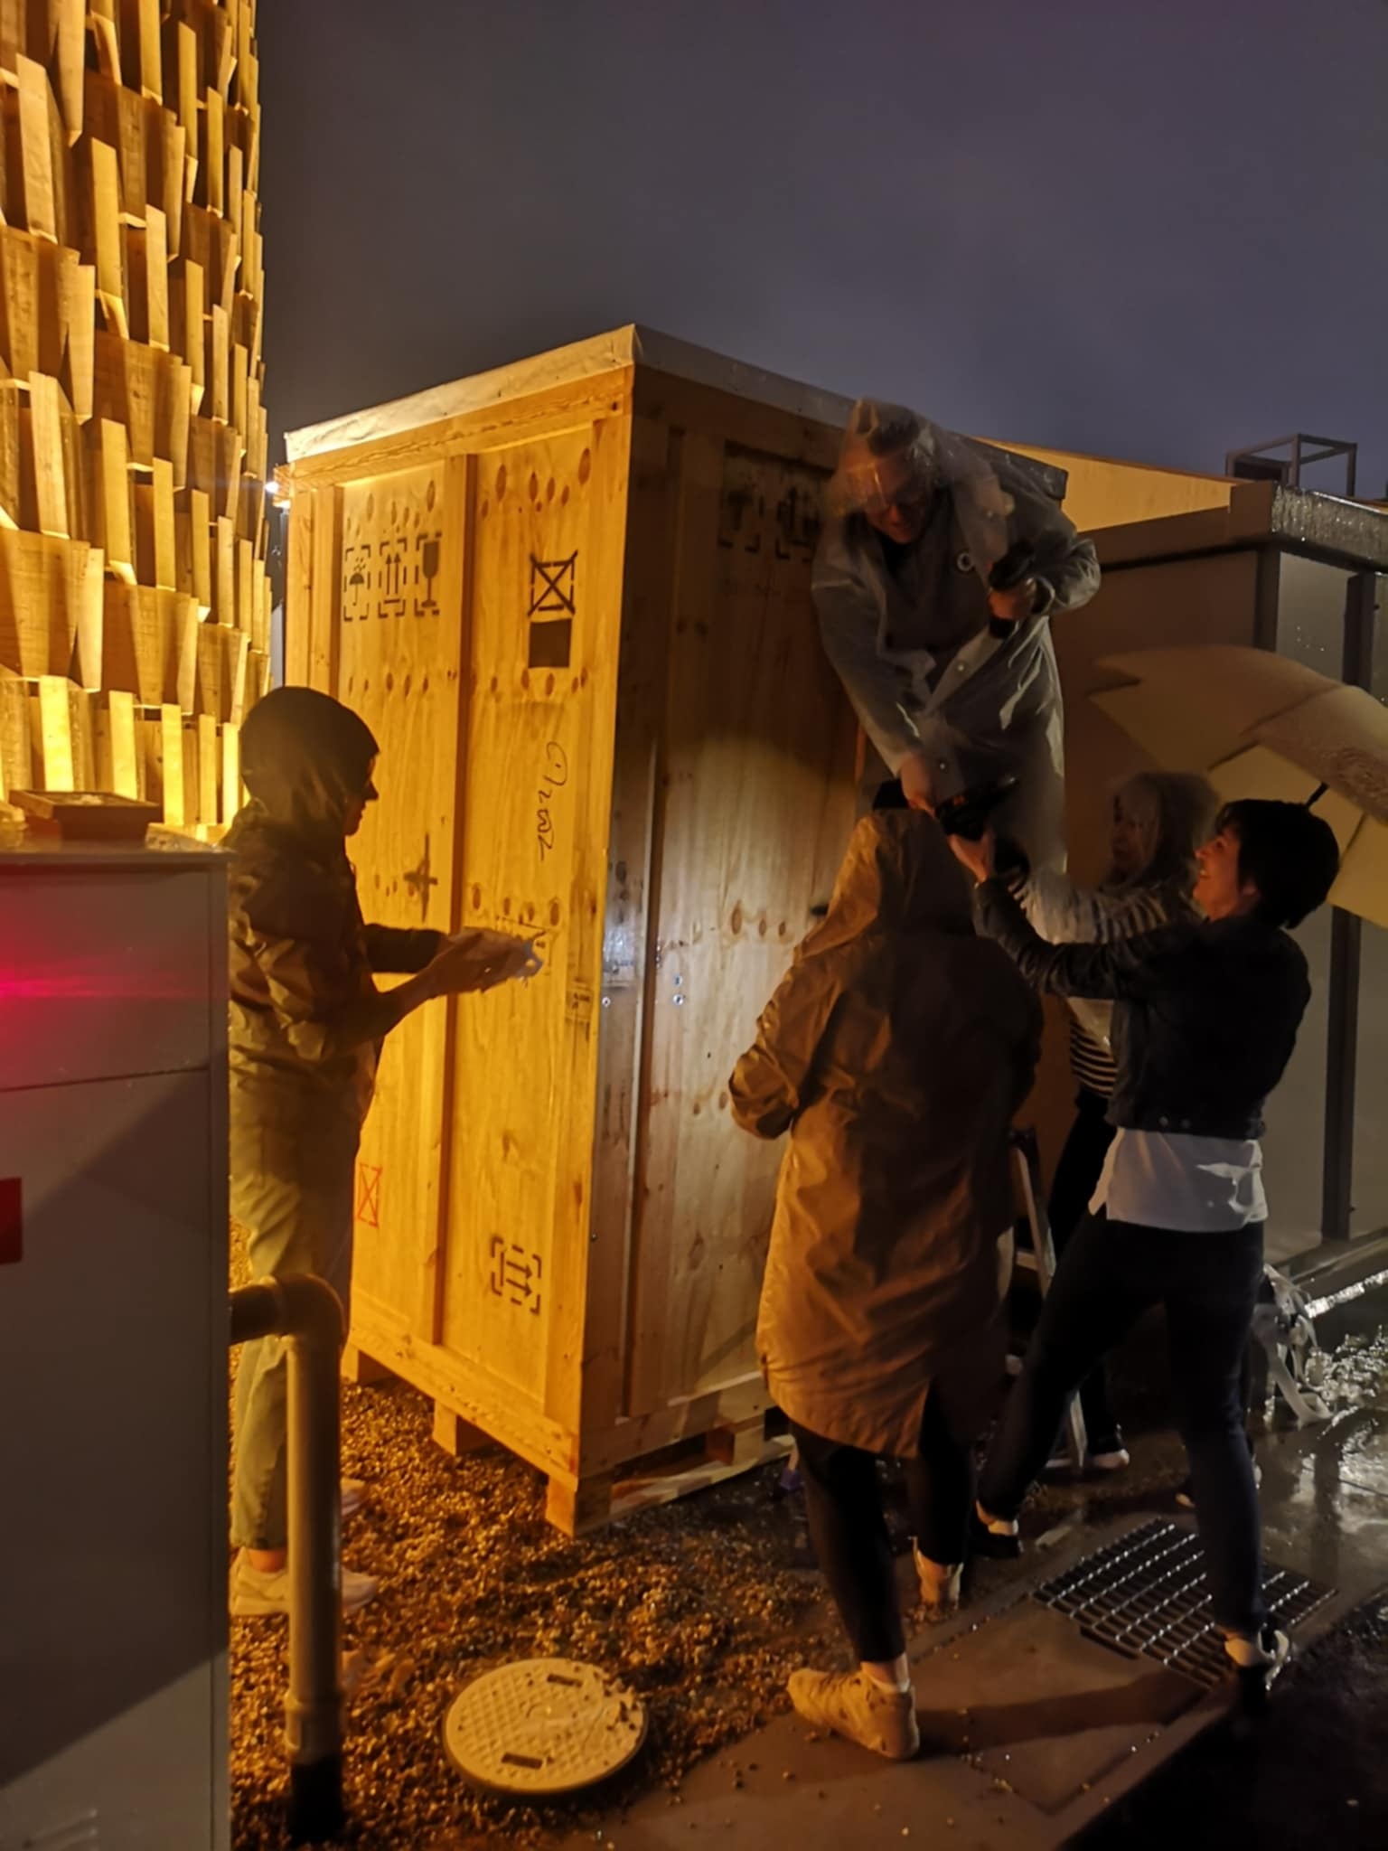
Pomorskie na EXPO
Ekspozycja rzeźby TANIEC ŻYWIOŁÓW
Projekt: Jull Dziamski, wykonanie Marek Zalewski

Slide 8
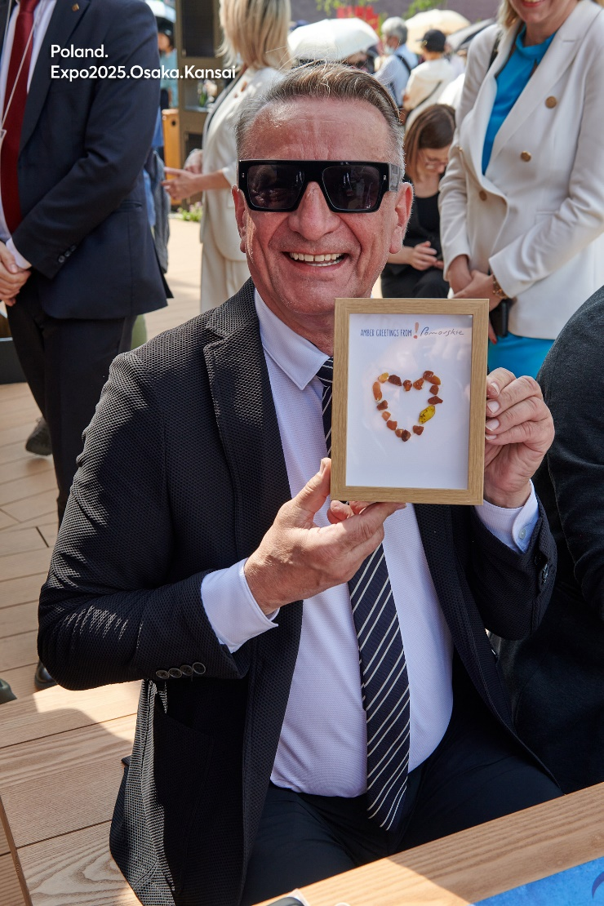
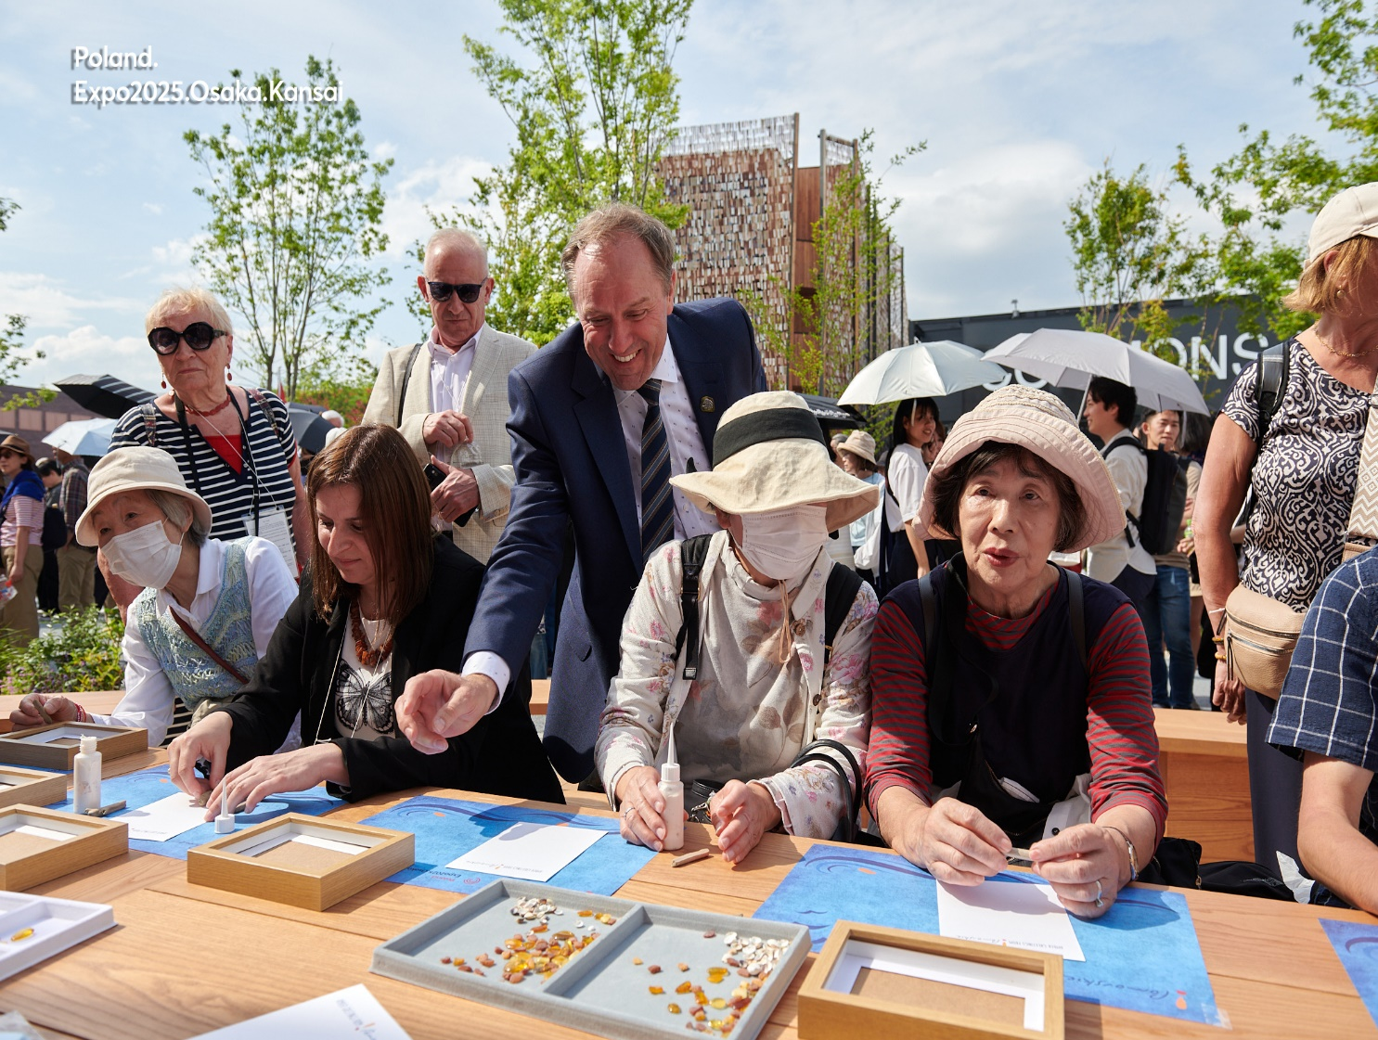
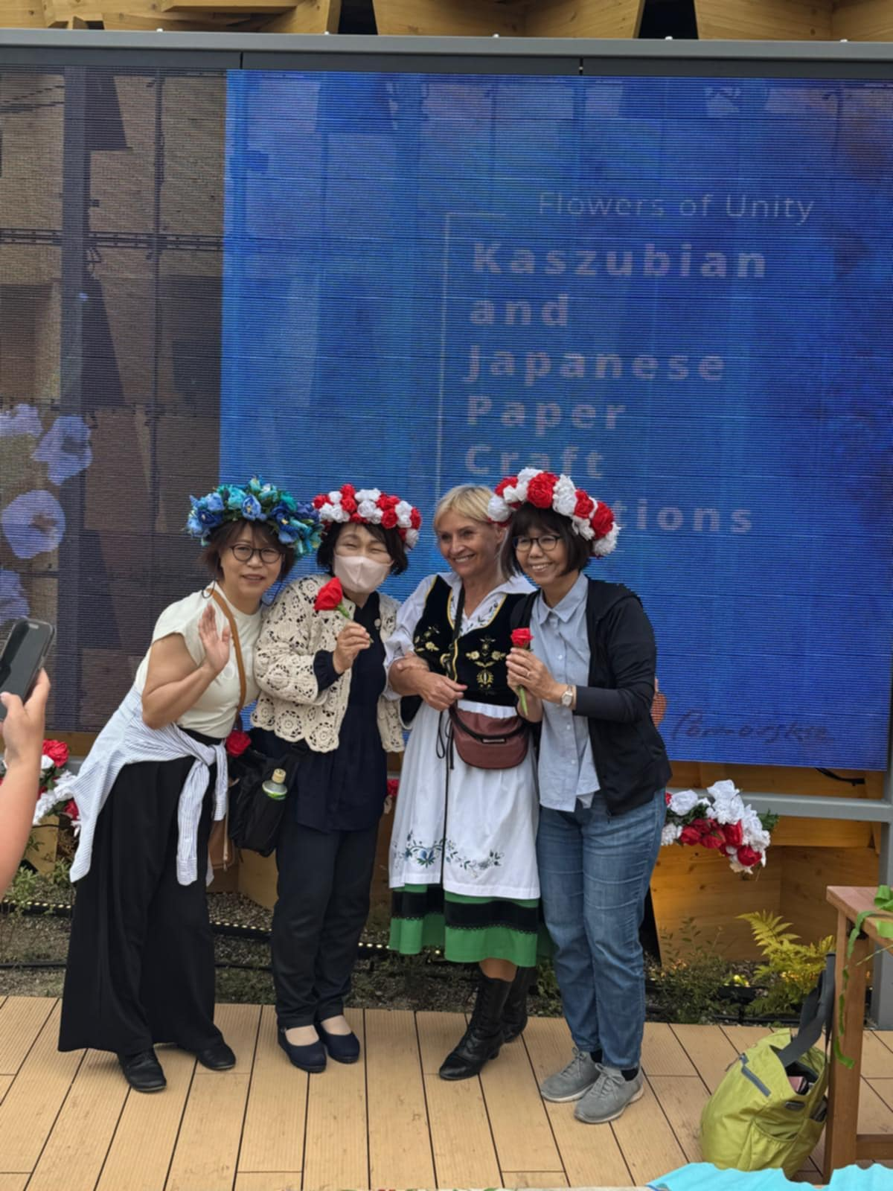
Pomorskie na EXPO
Warsztaty edukacyjno-sensoryczne z wykorzystaniem bursztynu bałtyckiego
„Bałtyckie Skarby – Inspiracje Bursztynem”
Warsztaty rękodzieła tworzenia papierowej florystyki / bibułkarstwo
„Kwiaty jedności – Spotkanie Polskiej i Japońskiej Sztuki Papierowej”

Slide 9
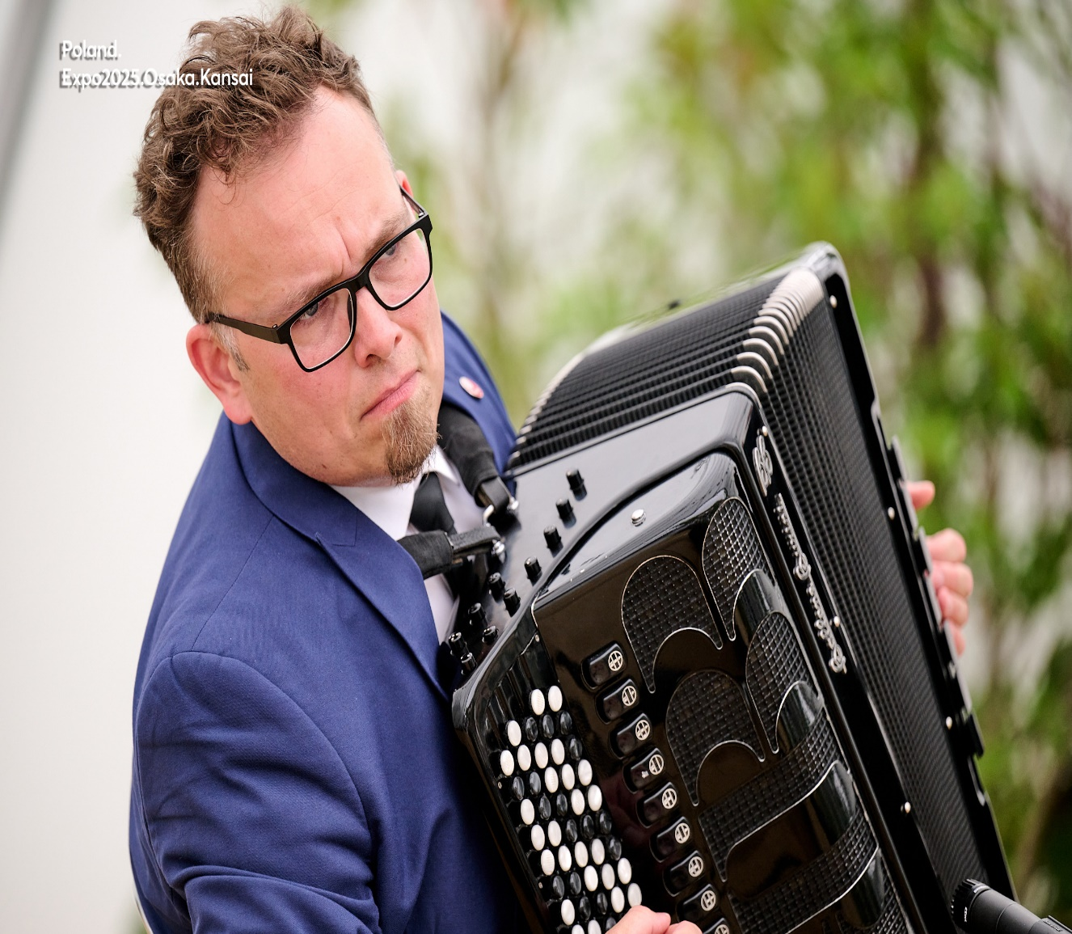
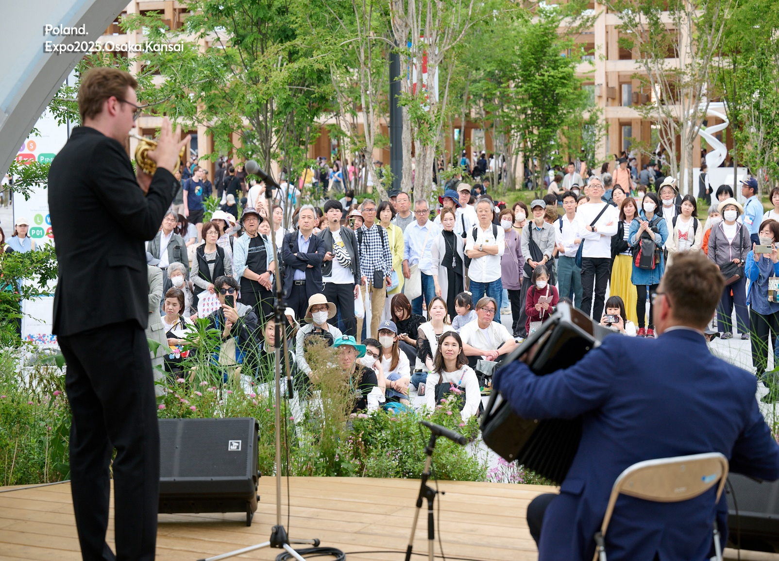
Pomorskie na EXPO
Muzyka z Pomorza
ZAGAN ACOUSTIC

Slide 10
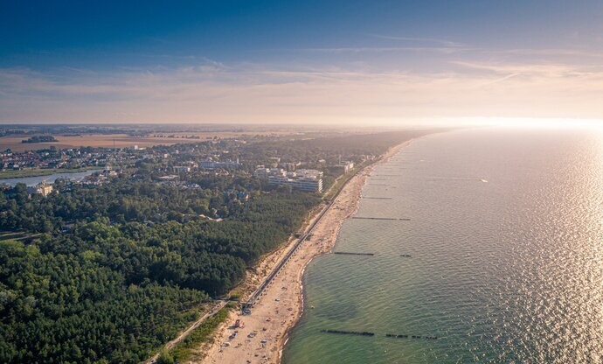
Pomorskie na EXPO
Zapraszamy na film…

Slide 11
Dziękujemy za uwagę

